Slide 1
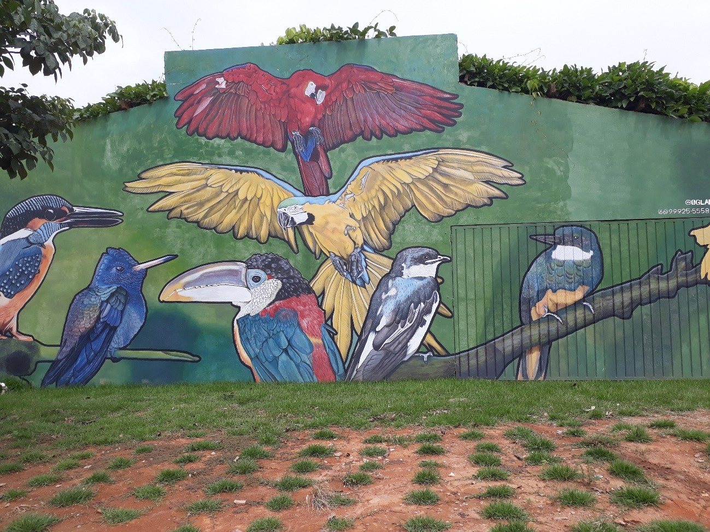
instituto casa da cultura de alta floresta - mt
Relatórios financeiros

Slide 2
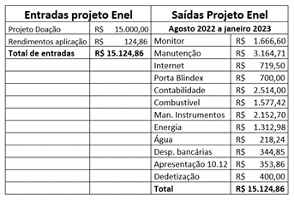
Relatório financeiro
2022

Slide 3
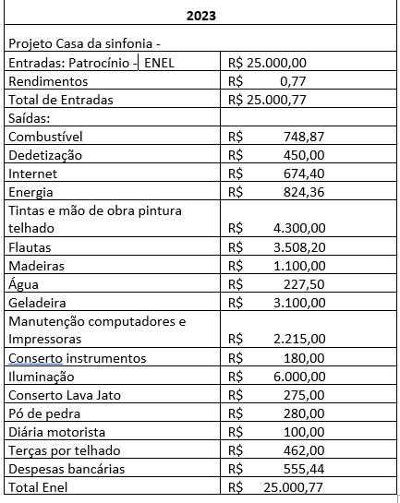
Relatório financeiro
2023

Slide 4
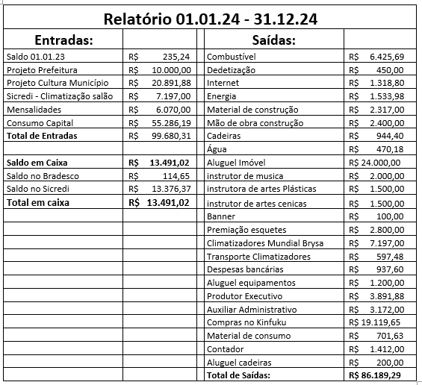
Relatório financeiro
2024

Slide 5
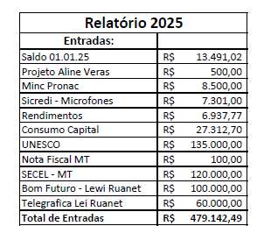
Relatório financeiro
2025/ entradas

Slide 6
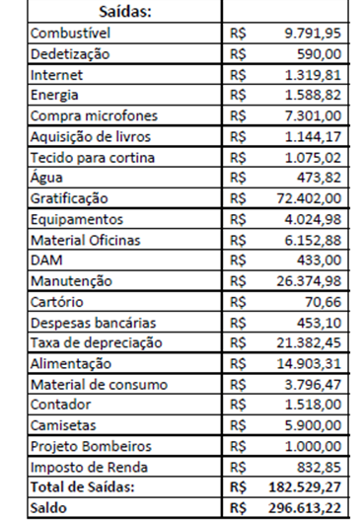
Relatório financeiro
2025/saídas

